Slide 1

Câu 1. Hai con sông gắn liền với sự hình thành nền văn minh Ấn Độ cổ đại
A. Sông Ấn – Hằng. B. Sông Ti-gơ-rơ và Ơ-phơ-rat.
C. Sông Trường Giang – Hoàng Hà. D. Sông Ơ-phơ-rát và Trường Giang
Câu 2. Ở Ấn Độ, những thành thị đầu tiên xuất hiện vào khoảng thời gian
A. 1000 năm TCN. B. 1500 năm TCN.
C. 2000 năm TCN. D. 2500 năm TCN
Câu 3: Văn hóa Ấn Độ ảnh hưởng mạnh mẽ, sâu rộng nhất ở
A. Việt Nam. B. Trung Quốc.
C. các nước Ả Rập. D. các nước Đông Nam Á
Câu 4. Chữ viết riêng của người Ấn Độ cổ đại là
A. chữ tượng hình. B. chữ hình nêm.
C. chữ Phạn. D. chữ Hin-đu.

Slide 2
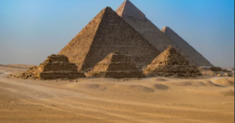
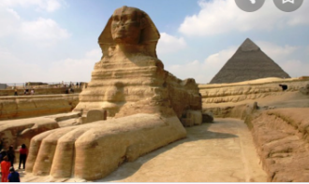
KIM TỰ THÁP GIZA (AI CẬP)

Slide 3
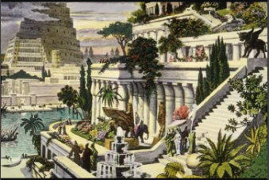
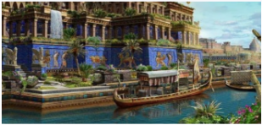
VƯỜN TREO BA-Bi-Lon

Slide 4
Tiết 16
BÀI 9: TRUNG QUỐC TỪ THỜI CỔ ĐẠI ĐẾN THẾ KỈ VII
1. Điều kiện tự nhiên
2. Quá trình thống nhất và sự xác lập chế độ phong kiến dưới thời Tần Thủy Hoàng
3. Trung Quốc từ nhà Hán đến nhà Tùy
4. Một số thành tựu của văn minh Trung Quốc

Slide 5
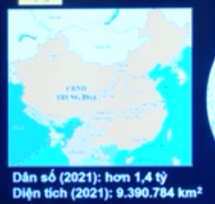


Slide 6
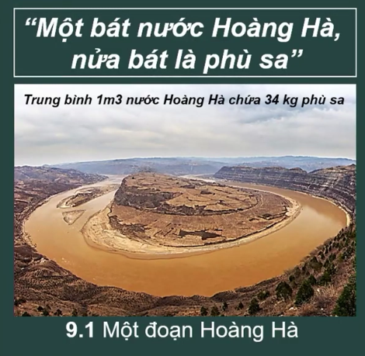
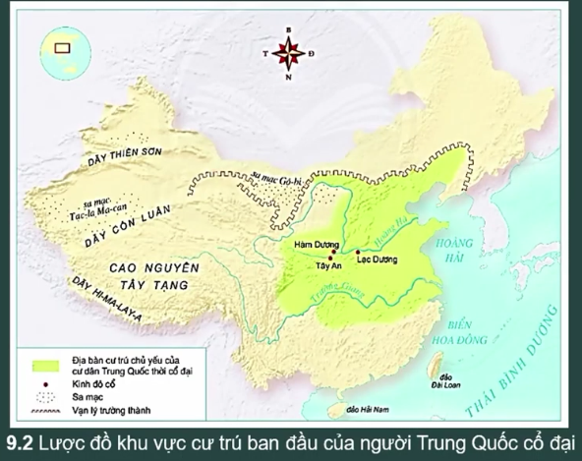
BÀI 9: TRUNG QUỐC TỪ THỜI CỔ ĐẠI ĐẾN THẾ KỈ VII
I. Điều kiện tự nhiên

Slide 7
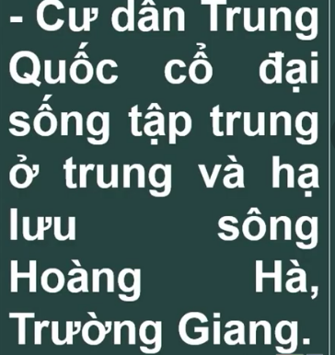
BÀI 9: TRUNG QUỐC TỪ THỜI CỔ ĐẠI ĐẾN THẾ KỈ VII
I. Điều kiện tự nhiên

Slide 8
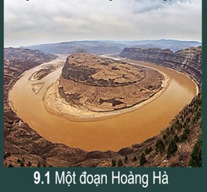

BÀI 9: TRUNG QUỐC TỪ THỜI CỔ ĐẠI ĐẾN THẾ KỈ VII
I. Điều kiện tự nhiên

Slide 9
BÀI 9: TRUNG QUỐC TỪ THỜI CỔ ĐẠI
ĐẾN THẾ KỈ VII
I. Điều kiện tự nhiên
- Vùng cư trú chủ yếu của cư dân Trung Quốc cổ đại: Hạ lưu Hoàng Hà, Trường Giang.
+ Thuận lợi phát triển nông nghiệp.
=> Trên vùng đất màu mỡ của hai con sông, những nhà nước cổ đại đầu tiên của Trung Quốc đã ra đời.

Slide 10
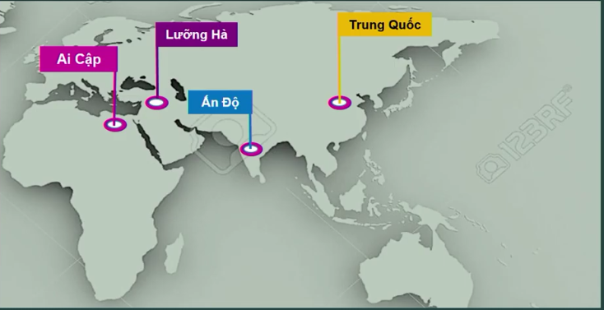







Sông Ti-gơ-rơ và sông Ơ-phơ-rát

Slide 11
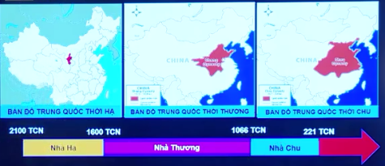

Slide 12
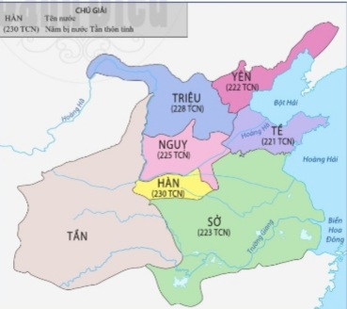
BÀI 9: TRUNG QUỐC TỪ THỜI CỔ ĐẠI ĐẾN THẾ KỈ VII
II. Quá trình thống nhất và sự xác lập chế độ phong kiến dưới thời Tần Thủy Hoàng
Hãy nêu những nét chính về quá trình thống nhất Trung Quốc của Tần Thủy Hoàng?

Slide 13
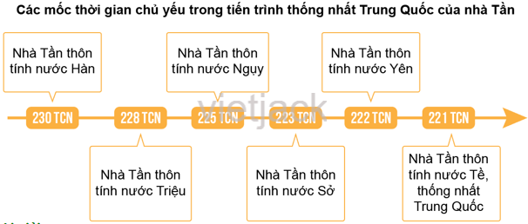
2. Nhà Tần thống nhất và xác lập chế độ phong kiến ở Trung Quốc
Lược đồ quá trình thống nhất Trung Quốc của Tần Thủy Hoàng.
Sơ đồ các mốc thời gian Tần Thủy Hoàng thống nhất Trung Quốc

Slide 14
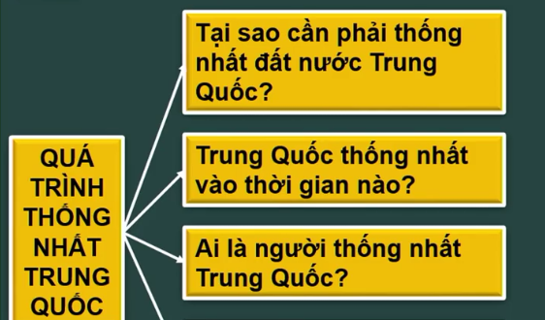
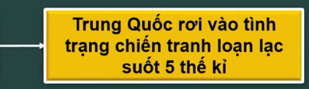


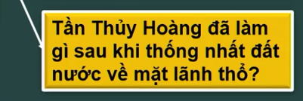
Tần Thủy Hoàng

Slide 15
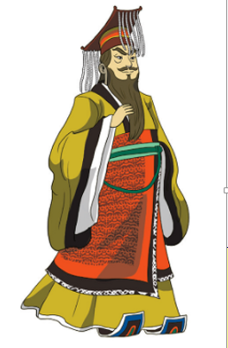
2. Quá trình thống nhất và sự xác lập chế độ phong kiến dưới thời Tần Thủy Hoàng
- Ông sinh năm 259 TCN – mất 210 TCN.
- Là vị vua nổi tiếng tàn bạo trong lịch sử.
Một số công trình do ông xây dựng: Vạn lý trường thành,
lăng mộ Tần Thủy Hoàng, cung A phòng…
Tần Thủy Hoàng là vị vua thứ 36 của nước Tần, đồng thời là Hoàng đế đầu tiên thống nhất Trung Hoa sau khi tiêu diệt sáu nước chư hầu, chấm dứt thời kỳ Chiến Quốc vào năm 221 TCN. Ông lên ngôi Tần vương năm 13 tuổi và trở thành Hoàng đế năm 38 tuổi.

Slide 16
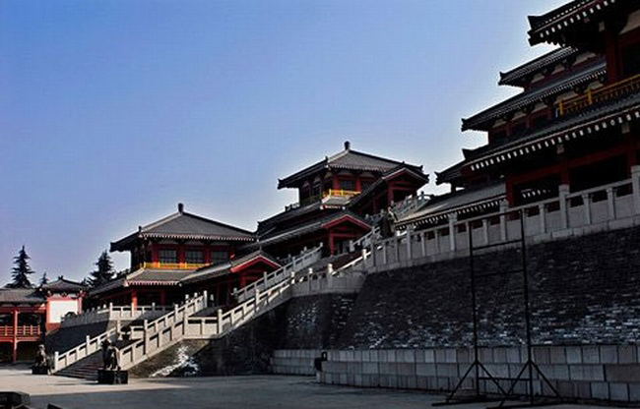
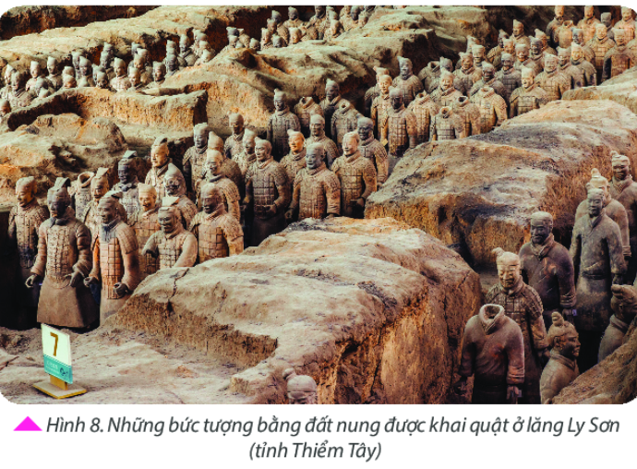
Di chỉ cung A Phòng ở Tây An với diện tích lên tới 60 ngàn mét vuông.

Slide 17
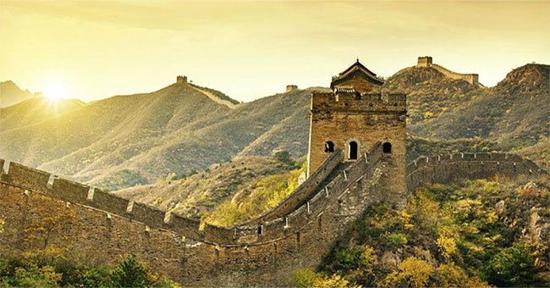
Năm 221 TCN Vua Tần Thủy Hoàng cho xây dựng “Vạn Lý trường thành”. Ngày nay, nó trở thành kỳ quan của thế giới.

Slide 18
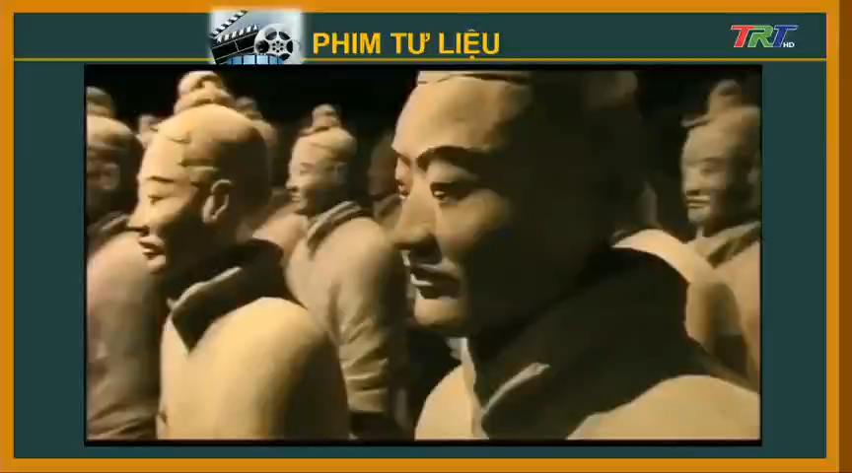

Slide 19
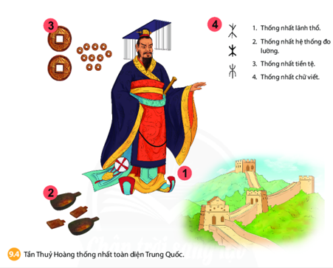
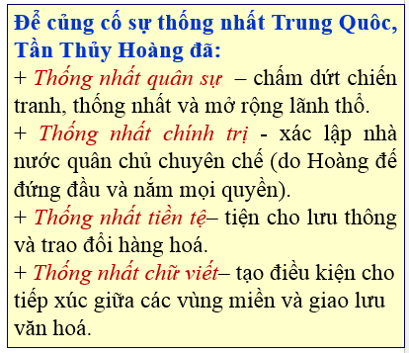

Slide 20
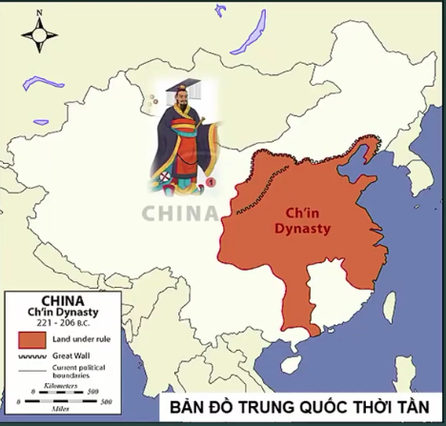

Slide 21
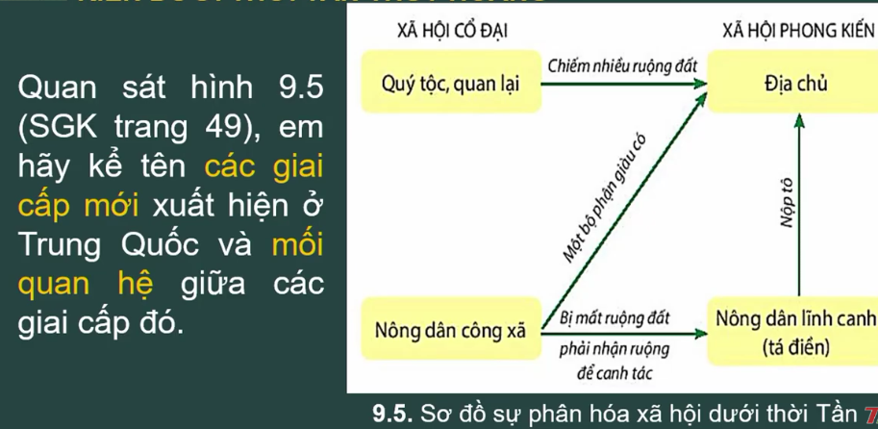

Slide 22
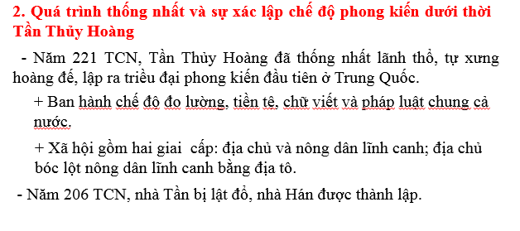

Slide 23



THỂ LỆ
Mỗi bạn được chọn một mảnh ghép, ẩn chứa trong mỗi mảnh ghép là một câu hỏi, bạn nào trả lời đúng thì mảnh ghép sẽ được mở ra. Sau khi mở hết các mảnh ghép thì bức tranh sẽ xuất hiện.
PLAY NOW

Slide 24
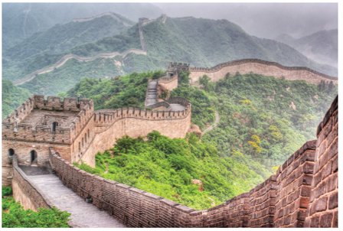
1
2
3
4
Next

Slide 25


Câu 1: Những con sông nào gắn liền với sự hình thành nền văn minh Trung Quốc?
A. Sông Nil và sông Hằng.
B. Sông Ấn và sông Hằng.
C. Sông Ti-gơ-rơ và Ơ-phơ-rát.
D. Sông Hoàng Hà và sông Trường Giang.
QUAY VỀ

Slide 26
Câu 2: Ai là người thống nhất Trung Quốc vào năm 221 TCN?
Tư Mã Thiên. B. Lưu Bang.
C. Tần Thủy Hoàng. D. Lý Uyên.
QUAY VỀ

Slide 27

Câu 3: Lưu vực sông Hoàng Hà và Trường Giang tạo điều kiện cư dân cổ đại Trung quốc phát triển nền kinh tế nào?
A. Nông nghiệp. B. Thủ công nghiệp.
C. Dịch vụ. D. Thương nghiệp.
QUAY VỀ

Slide 28
Câu 4: Hai giai cấp cơ bản trong xã hội phong kiến Trung Quốc là
A. nông dân và công nhân.
B. lãnh chúa và nông nô.
C. địa chủ và nông dân lĩnh canh.
D. tư sản và vô sản.
QUAY VỀ

Slide 29
GIÁO VIÊN HƯỚNG DẪN HỌC TẬP Ở NHÀ
Tìm hiểu trước 2 phần còn lại của Bài 9- Trung Quốc cổ đại
đến TK VII.
III. Tìm hiểu từ nhà Hán đến Nam – Bắc triều, nhà Tuỳ
Đọc thông tin SGK, quan sát H9.6 và trả lời các câu hỏi sau:
Hãy kể tên các triều đại phong kiến Trung Quốc từ Hán
đến nhà Tùy? Thời gian tồn tại của các triều đại?
Đặc điểm nổi bật thời kì này là gì?
- Thời kỳ này, nước ta bị triều đại nào xâm lược và đô hộ ?

Slide 30
GIÁO VIÊN HƯỚNG DẪN HỌC TẬP Ở NHÀ
IV. Những thành tựu tiêu biểu của nền văn minh Trung Quốc cổ đại
Câu 1. Em hãy kể tên một số thành tựu cơ bản của văn minh Trung Quốc thời cổ đại?
Phiếu học tập
Lĩnh vực | Thành tựu
Tư tưởng
Chữ viết- văn học
Lịch
Sử học
Nghệ thuật
Khoa học-kĩ thuật
Câu 2. Những thành tựu nào của văn minh Trung Quốc có ảnh
hưởng đến Việt Nam?
Câu 3. Em có đồng ý với quan điểm: “Tiên học lễ, hậu học văn ”
không? Lí giải sự lựa chọn của em

Slide 31

CHÚC CÁC EM CHĂM NGOAN, HỌC GIỎI !

